Slide 1
FABRIZIO BERTINI
ABOGADO- AGENTE PRODUCTOR DE MERCADO DE CAPITALES- CONSULTOR BLOCKCHAIN

Slide 2
DLTS Y SISTEMA FINANCIERO
❏ Necesidad de terceros de conﬁanza en transacciones
❏ Base de datos Centralizadas y Descentralizadas.
Problema de los Generales Bizantinos
❏ DLTS VS Blockchain
❏ Mercados ﬁnancieros y Red Bitcoin: Be your own Bank

Slide 3
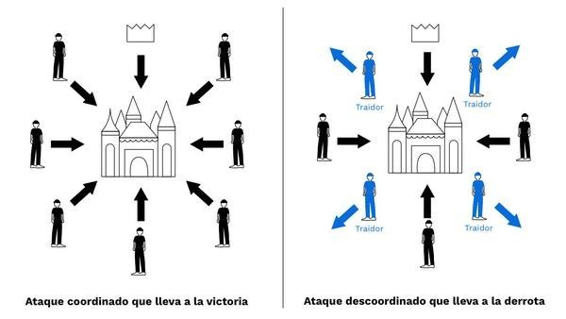
GENERALES BIZANTINOS

Slide 4
Introduccion a Blockchain
❏ Nace en 2008 con “Satoshi Nakamoto”
❏ Cyberphunks. Rol de la Crisis 2008 y Lehman Brothers
❏ Petroleo de la era Digital
❏ De la Internet de la Informacion al Internet del Valor
Blockchain:
“Mecanismo digital para crear un libro de
registros digital y distribuido, en el cual dos o más participantes integrantes de una red Peer to Peer pueden intercambiar información y activos de manera directa, sin intermediarios” (Gertner, The real business of blockchain)

Slide 5
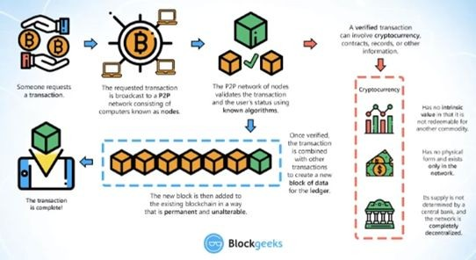
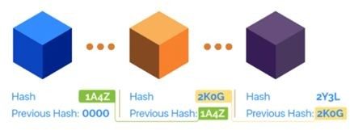
Introduccion a Blockchain
Cadena de bloques y funcionamiento:
❏ Bloques con “informacion”
❏ Hasheado : Vinculado al bloque anterior y encriptado
❏ Con linea temporal y prueba de veracidad de información

Slide 6
Introduccion a Blockchain
Llaves Privadas y Públicas.
❏ Llave Publica: direcciones generadas mediante criptografía, que están almacenadas en la blockchain y todo el mundo puede ver.
❏ Llave Privada: Firma digital hasheada ( no publica)
❏ Transaccion: Destinatario envia su llave Publica al dueño de un token, quien le transﬁere al insertar la llave privada.

Slide 7
Introduccion a Blockchain
TIPOS DE BLOCKCHAIN
❏ Publica: Acceso libre. Caracter open source y descentralizado. Ej: Bitcoin, Ethereum.
❏ Privada: Solo visible y accesible a algunos usuarios autorizados. Pueden ser exclusivas o consorciadas. Ej: R3 Corda.

Slide 8
Introduccion a Blockchain
CONCEPTOS CLAVE:
❏ HASH: Firma criptográﬁca con la que se “sella” una cadena de bloques
❏ NODO: Participante de la red
❏ TOKEN: Representacion digital de algun activo.

Slide 9
Introduccion a Blockchain
EL HASH SHA 256
❏ Es un algoritmo utilizado para preservar la seguridad de la red de información
❏ Es Unidireccional ( a partir de cualquier dato podemos generar un hash pero no podemos obtener un dato con este)
❏ Longitud Uniforme: No importa el contenido
❏ Efecto Avalancha: Minimo cambio de informacion, se genera hash distinto

Slide 10
Introduccion a Blockchain
EL HASH SHA 256
❏ Red Bitcoin utiliza este mecanismo de seguridad, implementado a traves de Sistema POW (Proof of Work)
❏ Su origen es en 2001, pero sigue siendo un metodo ﬁable, recomendandose la actualizacion de los procesos de minería para evitar futuros ataques.

Slide 11
Introduccion a Blockchain
APLICACIONES EN INDUSTRIAS:
❏ Medicina
❏ Atencion Medica
❏ Gobierno
❏ Cadenas de Suministros
❏ Publicidad Digital
❏ Seguros
❏ Bienes Registrables
❏ Energia

Slide 12
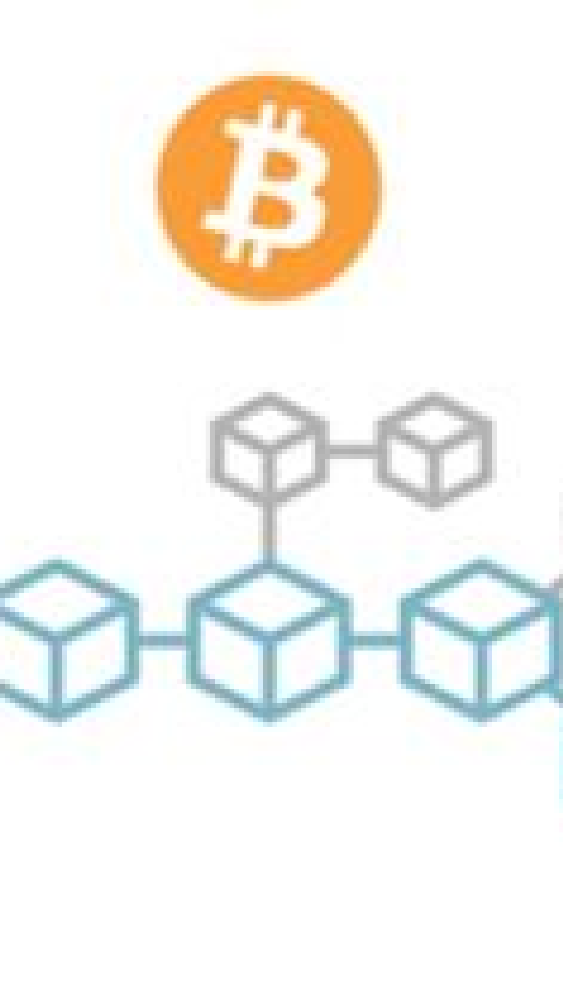
RED BITCOIN
Nocion
Es una red abierta, publica y no permisionada, donde todo el mundo puede ver el historial de transacciones, sin importar cuantos satoshis (unidad de medida de BTC) tenga.
Origen y Caracteres
- 2008: Whitepaper: https://bitcoin.org/files/bitcoin-paper/bitcoin_es.pdf
Red Peer to peer: Sin control de empresa o Estado sobre su emision o reservas.
Es un “libro Publico” que funciona 24 hs x 7 dias x 365 dias.
01
¿TRANSACCIONAL?
BITCOIN PIZZA DAY
https://eldiario.com/2021/05/ 22/pizza-day-celebracion-bi tcoin/
02
¿ES DINERO?
RESERVA DE VALOR?
MEDIO DE CAMBIO?
UNIDAD DE CUENTA?

Slide 13
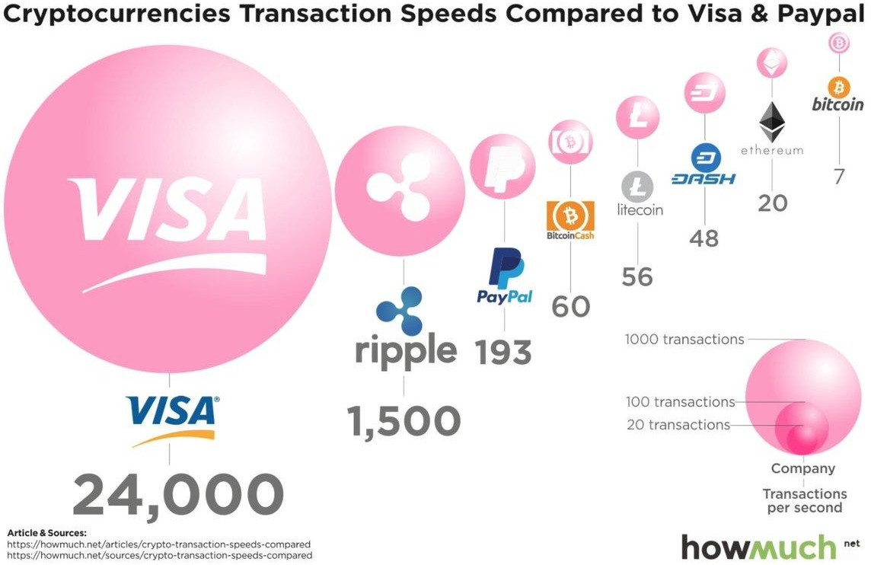
RED BITCOIN: DESAFÍOS FUNCIONALES
ESCALABILIDAD: Capacidad de adaptarse a una alta demanda de uso
BTC procesa 4,6 transacciones por segundo frente a otros procesadores como Visa que potencia unas 1700 transacciones.
- Escalabilidad + Seguridad: Limita cantidad de operaciones a sellar en un bloque (1 mb)

Slide 14
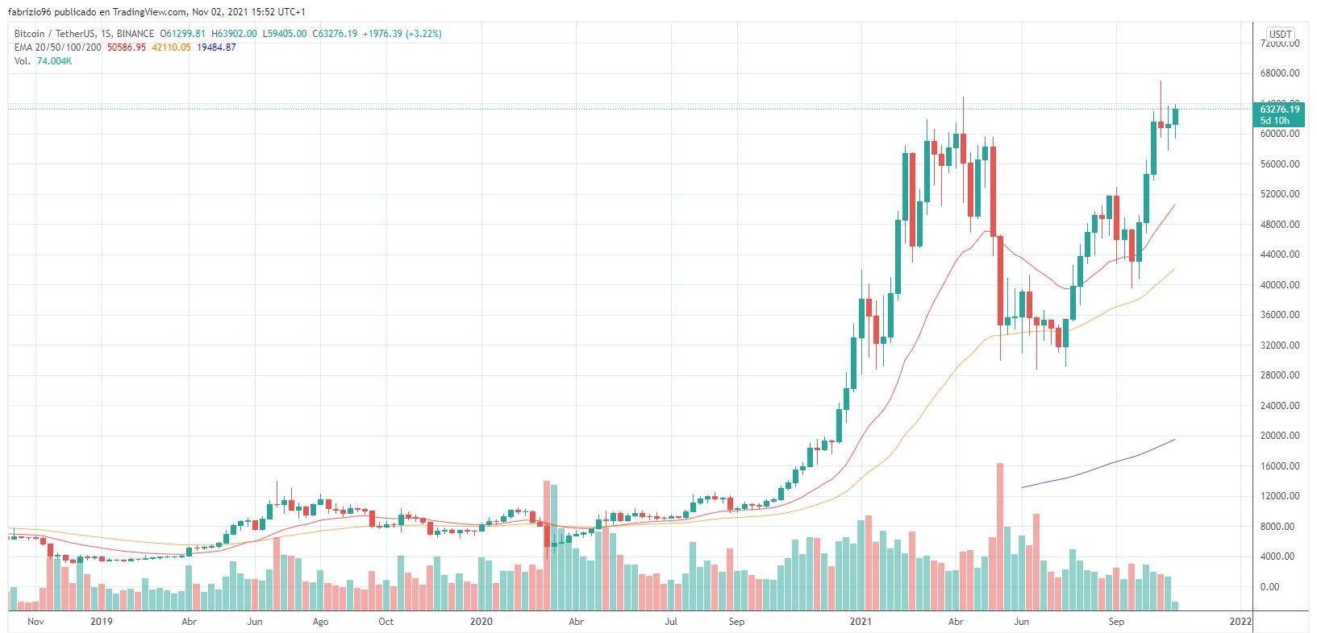
RED BITCOIN: DESAFÍOS FUNCIONALES
Estabilidad de valor Intrínseco
Volatilidad en la ﬂuctuación por “expectativa”
Ausencia de emisor centralizado, sin un banco central que “respalde” la emisión monetaria.
Cualquier ﬂuctuación en la demanda genera cambios de cotización

Slide 15
Resumen Normativo
Naturaleza jurídica
Capítulo 4 (Derechos y bienes) del Código Civil y Comercial de la Nación: Criptomonedas integran el patrimonio de su titular, constituyendo un derecho subjetivo individual. Son Productos digitales intangibles, no son cosas strictu sensu, pero tienen un valor económico. Son BIENES QUE NO SON COSAS y FORMAN PARTE DEL PATRIMONIO DE LA PERSONA.
Activos financieros no soberanos digitales: Termino Criptoactivos es mas amplio y abarcativo de las criptomonedas
Informe 2018 BCRA: Criptoactivos en tres categorías: aquellos que se utilizan como medio de pago en la compraventa de bienes y servicios; los que sirven como inversión, ya sea mediante arbitraje o a través de instrumentos financieros derivados; y, por último, los que operan como vehículo para la financiación de proyectos de inversión.

Slide 16
Resumen Normativo
Monedas Digitales o Virtuales
Por su caracter transaccional ( debido su potencialidad de uso como medio de cambio ) las criptomonedas son monedas digitales. Las monedas virtuales por otro lado carecen de este carácter (ejemplo aquellas derivadas de juegos de entretenimiento)
En Argentina, aún no tienen curso legal pero son reconocidas legalmente a través de normativas como RES 300/2014 UIF, la ley de Impuesto a las Ganancias pues grava a las monedas digitales. La Res General 4614/2019 y demas res. modif de AFIP señalan a los brokers que operan en Argentina como Agentes de Información Financiera ( Titulares, montos y saldos de cuenta)

Slide 17
Resumen Normativo
Regulaciones impositivas: Legalización implicita
Ley 27.430 Impuesto a las Ganancias: Grava venta de monedas digitales
IIBB Provincia de Cordoba: El artículo 1, punto 48 Ley 10.724 Código Tributario provincial de Córdoba : Actividad gravada en el Impuesto sobre los Ingresos Brutos (inciso j) del artículo 178 del Código): “La prestación de servicios de cualquier naturaleza, vinculados directa o indirectamente con operatorias relacionadas con monedas digitales”, comprendiendo a tributar a los “Exchange” de monedas digitales situados en la Provincia de Cordoba
El código local también da una definición de moneda digital: “representación digital de valor que puede ser objeto susceptible de comercio digital y cuyas funciones –directas y/o indirectas- son la de constituir un medio de intercambio y/o una unidad de cuenta y/o una reserva de valor.”

Slide 18
“El mundo está cambiando rápido. Blockchain es como la electricidad. Algunos están atrapados haciendo velas y se niegan a cambiar; solo prevalecerán aquellos que abrazan el cambio.”
George Kikvadze, Vicepresidente de Bitfury

Slide 19
¡GRACIAS!
https://www.linkedin.com/in/fabrizio-b-450b8181/
@fhttps:/ instagram.com/fbin version?utm_medium=copy_li nk

